Slide 1
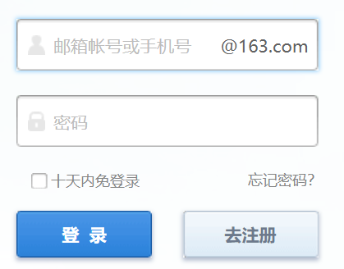
LOG IN
登录
去注册
专家登录
Notes:
登录
还需要申请成为专家，
管理员界面要吗？
退出在用户中心里

Slide 2
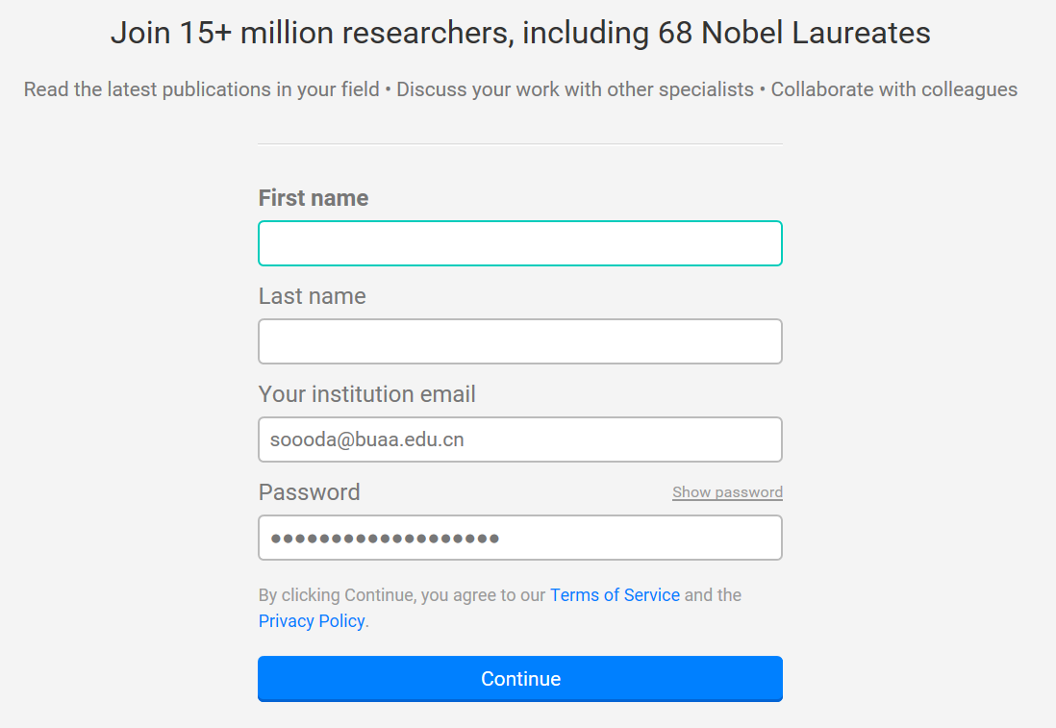
注册

Slide 3
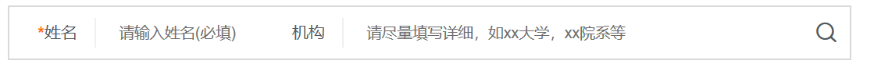
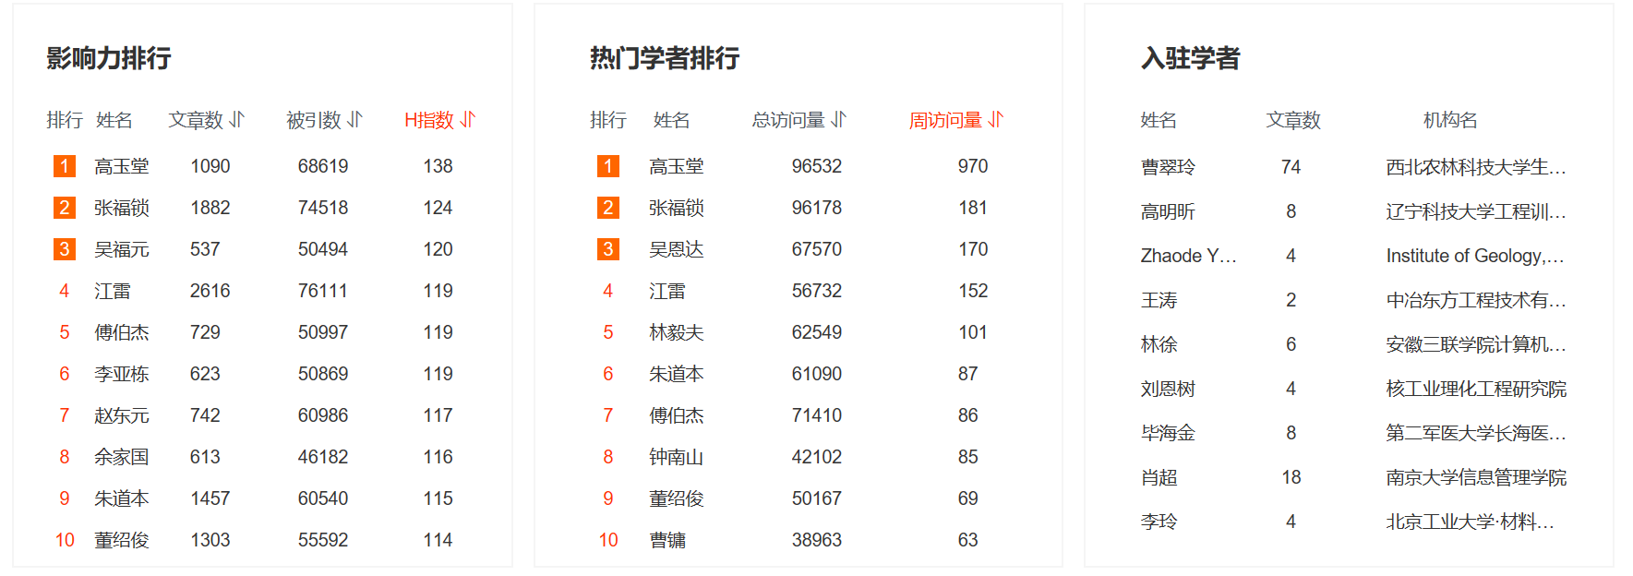
主页
我的主页
我的关注
用户中心
消息中心
8
Notes:
登陆用户看到的东西：我的主页有申请和门户，我关注的学者有，用户中心是个人设置以及私信和留言消息和申请成为专家

Slide 4
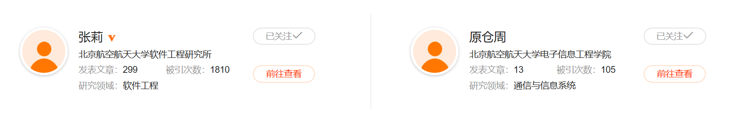
主页
我的主页
我的关注
用户中心
消息中心
8

Slide 5
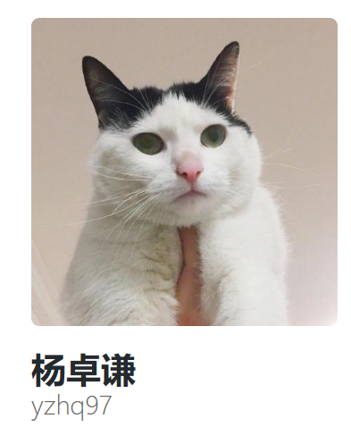
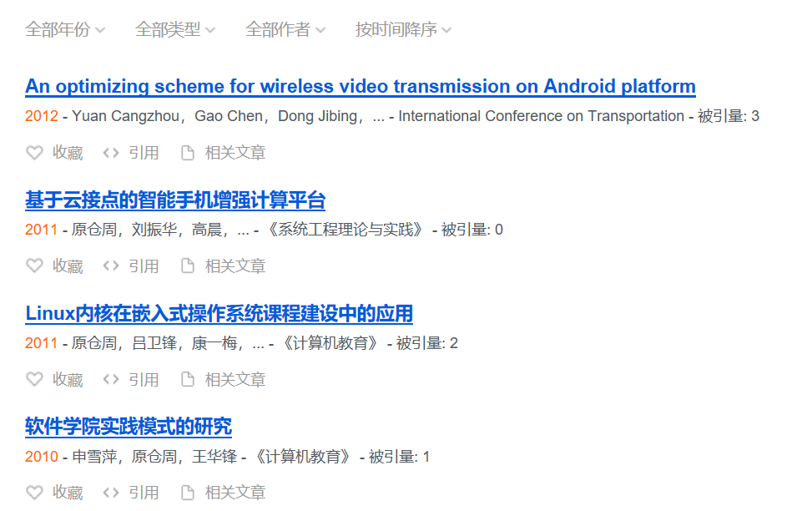
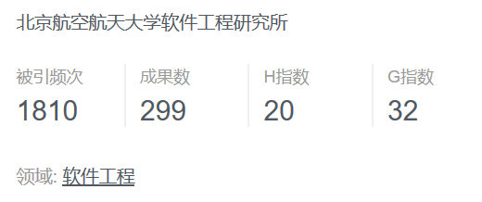
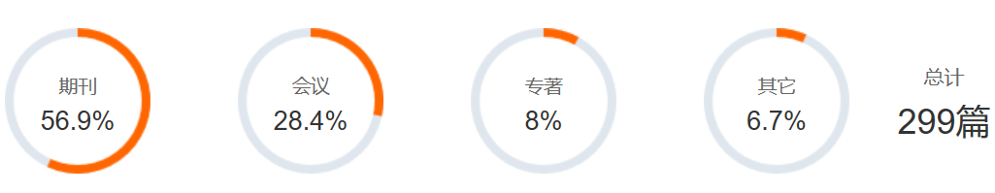
主页
我的主页
我的关注
用户中心
消息中心
8
成果展示
动态
上传成果
删除
删除
删除
删除

Slide 6
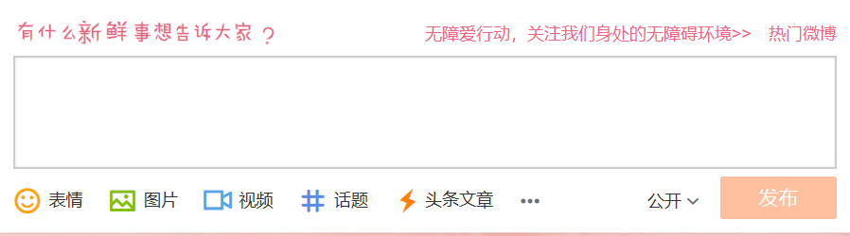
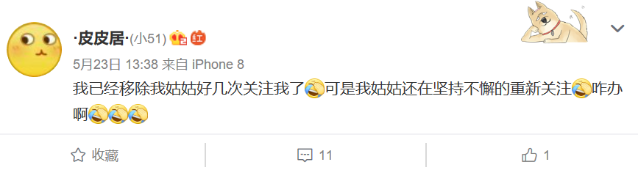
主页
我的主页
我的关注
用户中心
消息中心
8
成果展示
动态

Slide 7
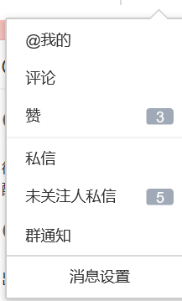
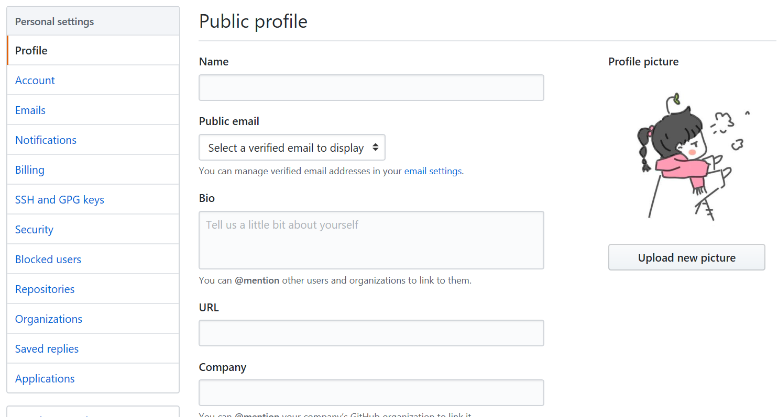
主页
我的主页
我的关注
用户中心
消息中心
8

Slide 8
主页
我的主页
我的关注
用户中心
消息中心
8
成果展示
动态
私信
请求购买
关注
认证
请求购买
请求购买
请求购买
Notes:
认证按钮（可选）

Slide 9
主页
我的主页
我的关注
用户中心
消息中心
8
成果展示
动态
私信
关注

